Slide 1
Bezpieczny internet

Slide 3
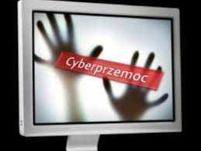
CYBERPRZEMOC (AGRESJA ELEKTRONICZNA)
To stosowanie przemocy poprzez: prześladowanie, zastraszanie, nękanie, wyśmiewanie innych osób z wykorzystaniem Internetu i narzędzi typu elektronicznego takich jak: SMS, e-mail, witryny internetowe, fora dyskusyjne w internecie, portale społecznościowe i inne. Osobę dopuszczającą się takich czynów określa się stalkerem.

Slide 6
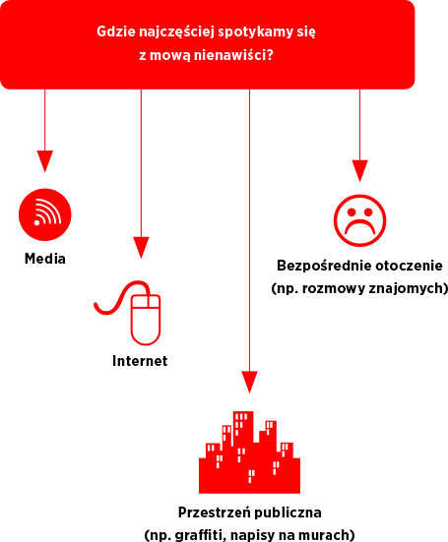
MOWA NIENAWIŚCI
Mowa nienawiści (ang. hate speech) – negatywne emocjonalnie wypowiedzi, powstałe ze względu na domniemaną lub faktyczną przynależność do grupy, tworzone na podstawie uprzedzeń. Narzędzie rozpowszechniania antyspołecznych uprzedzeń, stereotypów i dyskryminacji ze względu na rozmaite cechy, takie jak: rasa (rasizm), pochodzenie etniczne (ksenofobia), narodowość (szowinizm), płeć (seksizm), tożsamość płciowa (transfobia), orientacja psychoseksualna (homofobia, heterofobia), wiek (ageizm, adultyzm), światopogląd religijny (antysemityzm, chrystianofobia, islamofobia).

Slide 7
HEJT
To obraźliwy i zwykle agresywny komentarz internetowy; mówienie w sposób wrogi i agresywny na jakiś temat lub o jakiejś osobie. Osoba wyrażająca opinie pełne nienawiści to hater (hejter).

Slide 8
Dlaczego hejt jest taki groźny?
Bo ma groźne konsekwencje. Obniża samoocenę, wywołuje negatywne emocje. W skrajnym wypadkach może doprowadzić do samobójstwa. Dobrze znane są już przypadki nastolatków, a nawet dzieci, które pod wpływem nękania w sieci i hejtowania przez rówieśników targnęły się na życie.
Ale hejtu nie da się wyplenić z sieci!
Nie, jednak są narzędzia, po które można i należy sięgnąć w sytuacji, gdy ktoś nas obraża, ośmiesza czy wyśmiewa.
Na przykład?
Obraźliwy komentarz w pewnych sytuacjach można skasować. W wielu przypadkach istnieje opcja poinformowania administratora o naruszeniu zasad regulaminu. Można również na niego odpowiedzieć, ale bez wdawania się w dyskusję i nie na zasadzie agresja za agresję. Znikoma liczba ludzi zgłasza na przykład naruszenie zasad regulaminu, a to naprawdę nie wymaga dużego wysiłku. Większość portali społecznościowych i serwisów informacyjnych udostępnia specjalne narzędzia, które umożliwiają szybkie i wygodne zgłaszanie obraźliwych treści. Takie zgłoszenie to naprawdę tylko kilka sekund.

Slide 10
Hejt internetowy jest tym samym, czym nienawiść wyrażana w świecie realnym.
W sieci nikt nie jest anonimowy.
Hejt powoduje realne straty i daje podstawę do obrony.
Dopuszczając się zniewagi w Internecie hejter naraża się na taką samą karę jak w przypadku zniesławienia - grzywnę, karę ograniczenia wolności lubpozbawienia wolności do roku.
Przestępstwo zniewagi również jest ścigane z oskarżenia prywatnego.
W ramach kary nawet więzienie!
Do prawnych możliwości obrony swojego dobrego imienia na gruncie prawa cywilnego (art. 23 i 24 Kodeksu cywilnego) należą m. in. żądanie przeprosin, usunięcia skutków działania czy zapłaty zadośćuczynienia. Pierwszym z podejmowanych działań jest wezwanie administratora strony do usunięcia obraźliwych wpisów.

Slide 11
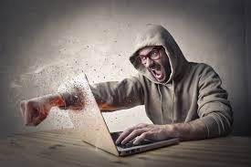

Slide 12
„STOP dla hejtu” Rzecznik Praw Dziecka → zob. https://brpd.gov.pl/aktualnosci/stop-dla-hejtu

Slide 13
GDY PADNIESZ OFIARĄ CYBERPRZEMOCY…
Nie wstydź się! Powiedz o tym dorosłej, zaufanej osobie.
Zachowaj wszystkie dowody świadczące o cyberprzemocy. Skopiuj i wydrukuj rozmowy z komunikatorów, czatów internetowych,czy portali społecznościowych. Zachowaj wszystkie smsy , mmsy i nagrania na pocztę głosową.
Jeżeli na jakiejś stronie internetowej widzisz obrażające Cię treści, możesz zachować kopię materiału. Wciskasz jednocześnie klawisze Ctrl i PrtSc, a następnie „wklejasz” zawartość do jakiegoś dokumentu tekstowego lub graficznego, po czym możesz również wydrukować taki „obrazek”. Trzeba zapisać plik!
Nigdy nie reaguj cyberprzemocą na cyberprzemoc
Poszukaj porady, np. „Telefonu zaufania dla dzieci i młodzieży” 116 111.

Slide 15
Bezpieczne korzystanie z Internetu
Po pierwsze każdy użytkownik, który korzysta z internetu powinien mieć program antywirusowy. Program antywirusowy ostrzeże nas, że nasz laptop lub komputer stacjonarny został zainfekowany wirusem. Gdy dostaniemy taką informacje, możemy poradzić się kogoś doświadczonego i poprosić o pomoc.
chroń swoje dane
W internecie jest mnóstwo forum internetowych. Proszą na nich zawsze o podanie danych osobistych. Jeśli nie jest to zaufana strona, to nie podawajcie ich. W komentarzach mogą pisać, że to Superforum. Polecam . Są to ludzie pracujący dla tych firm, nie są szerzy, płacą im za reklamowanie forum i zachęcanie do jego polubienia.

Slide 16
ZNAJOMOŚĆ INTERNETOWA
Znajomość internetowa nie ma granic. Kto z nas nie zna pary, która się tak poznała. Niektóre osoby szukające swojej drugiej połówki mogą się natknąć na oszusta, który najpierw mówi, że chce stworzyć rodzinę lub związać się, a później wykorzystuje drugą osobę.
FISHING
Jednym z czyhającym na nas w sieci zagrożeń jest fishing, który polega na tym, że przestępca podszywa się pod osobę lub instytucję budzącą nasze zaufanie. W ten sposób najczęściej atakowane są nasze skrzynki mailowe lub konta na portalach społecznościowych. Kiedy otrzymasz wiadomość zachęcającą do kliknięcia linku lub pobrania załącznika, nie rób tego.

Slide 17
szyfrowanie dysku
Bardzo ważną sprawą jest zabezpieczenie dysku, kiedy mamy zamiar oddać komputer do naprawy czy nawet wyrzucić. Wówczas pojawia się problem dotyczący bezpieczeństwa danych, które są przechowywane na dysku. Popularną praktyką jest w takich sytuacjach formatowanie.
Szyfrowanie dysku jest bardzo potrzebne, ponieważ nawet jeśli kontrolujemy swój komputer, to w razie awarii musimy go oddać do serwisu obcej osobie. Nie wiemy wtedy, co zrobi z naszymi danymi: może je wykorzystać przeciw nam.

Slide 18
http://www.stopcyberbullying.cba.pl/index.php?option=com_content&view=article&id=3&Itemid=3
Wikipedia
Strona Rzecznika Praw Dziecka
Sieciaki.pl
SlidePlayer.pl
Bartłomiej Naczyński i Aleksander Piwowar, kl. 7a

